Slide 1


Therapie – resistente hypertensie
Dr. W.J.W. Bos
St. Antonius Ziekenhuis, Nieuwegein

Slide 2
Therapie Resistente Hypertensie
Definitie:
  Hypertensie (>140/90) ondanks
        - 3 medicamenten
        - Life style maatregelen
2. Prevalentie:
- 12 a 13 % van patienten met hypertensie (Persell, Hypertension 2011, Egan Circulation 2011)
- 2 % bij therapie trouw en meting met ABPM (ASN 2011)
3. Relatie met overgewicht
4. Relatie met Orgaan Schade
5. Hoog toegevoegd cardiovasculair risico
Notes:
2

Slide 3
Beleid bij Therapie Resistente Hypertensie
Bevestig Hypertensie – ABPM
2. Stop bloeddrukverhogende stoffen
3. Life Style Maatregelen
4. Zoek naar onderliggende oorzaken
5. Pharmacologische therapie
6. Niet-Pharmacologische therapie.
Townsend, CJASN 2011, Calhoun Circulation 2008

Slide 4
1. Bevestig Hypertensie
1. Meetfout ?
  Witte jas effect
  Te kleine bloeddruk manchet
  ABPM
2. Therapietrouw ?
Notes:
4

Slide 5
1. Bevestig Hypertensie
Nieuw:
Type 2 Translational Research
- Breng kennis in praktijk op bevolkingsnivo
Barber Hypertension Specialists in Dallas, Tx
    Kapper meet bloeddruk
    Verwijst naar arts
Notes:
5

Slide 6
2. Stop Bloeddrukverhogende Stoffen
Zout, Alcohol, Drop, Anticonceptiva, NSAID’s
Nieuw:
Tacrolimus activeert Na-Cl co-transporter
Hoorn, Nature Med okt 2011
Notes:
6

Slide 7
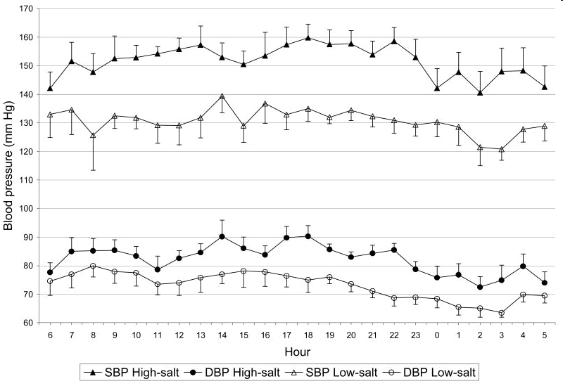
3. Life Style Maatregelen
Type-2 Translational Research:
  Nationaal Weight-reduction program, USA
Zoutbeperking
  4 gram Bloeddruk daling 22,7 / 9,1 mmHg
Pimenta Hypertension 2009
Notes:
7

Slide 8
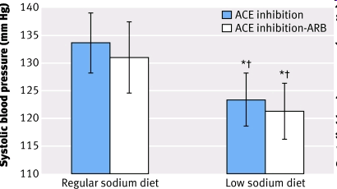
3. Life Style Maatregelen
Zoutbeperking, minder werkt ook al
Moderate Sodium Diet Potentiates the Renal and Cardiovascular Protective Effects of Angiotensin Receptor Blockers
106 vs 184 mmol Na/dag
Slagman, BMJ juli 2011
Lambers Heerspink, ASN 2011
Notes:
8

Slide 9
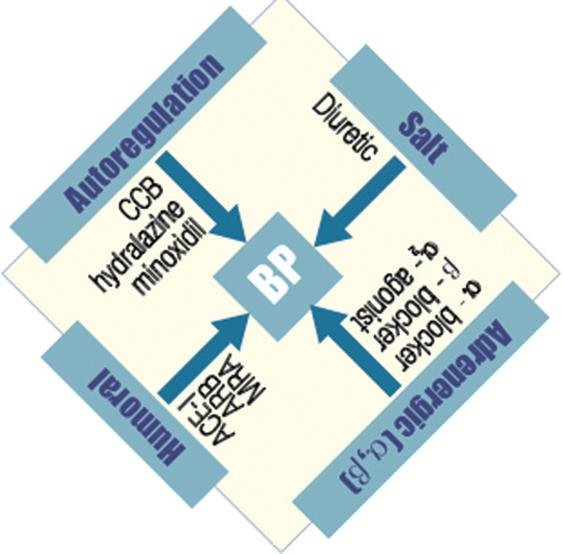
5. Pharmacologische Therapie
Combinatie Therapie
  ACE-i + diureticum
  ARB + diureticum
  ACE-i + CCB
  ARB + CCB
  Triple: ARB + diureticum + CCB
(Calhoun, Hypertension 2009)
  2. 4e middel
    Vaatverwijdende beta-blocker
    Alfa-blokker
    Centraal werkend antihypertensivum
    Aldosteron receptor antagonist
Townsend,CJASN 2011
Notes:
9

Slide 10
5. Pharmacologische Therapie - Spironolacton
Aspirant – trial
25 mg spironolacton vs placebo toegevoegd
  > 140/90 op 3 of meer medicamenten
 | Spironolacton n = 55 | Placebo n = 56 | P
ABPM 24 hr average | 143 / 81 | 140 / 79
Effect therapie | -13.8 (±11.8) / -4.2 (±7.0) | -4.0 (±12.7) / -3.2 (±7.7) | 0.004 0.405
Vaclavik, Hypertension 2011
Notes:
10

Slide 11
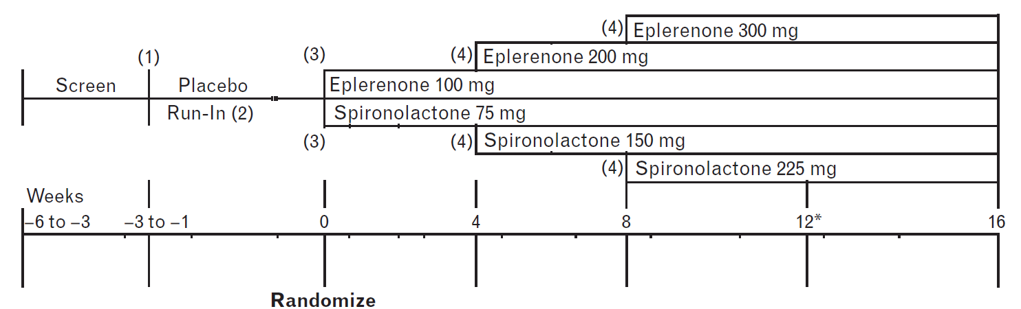
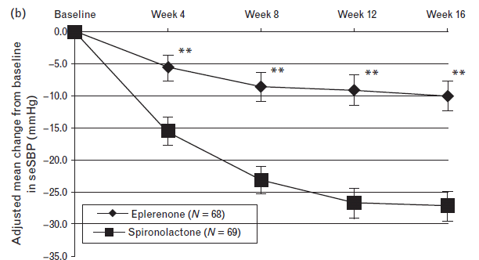
5. Pharmacologische Therapie - Spironolacton
Spironolacton
meer bijwerkingen
effectiever
Equipotente doseringen?
Parthasarathy J hypertension 2011
Notes:
11

Slide 12
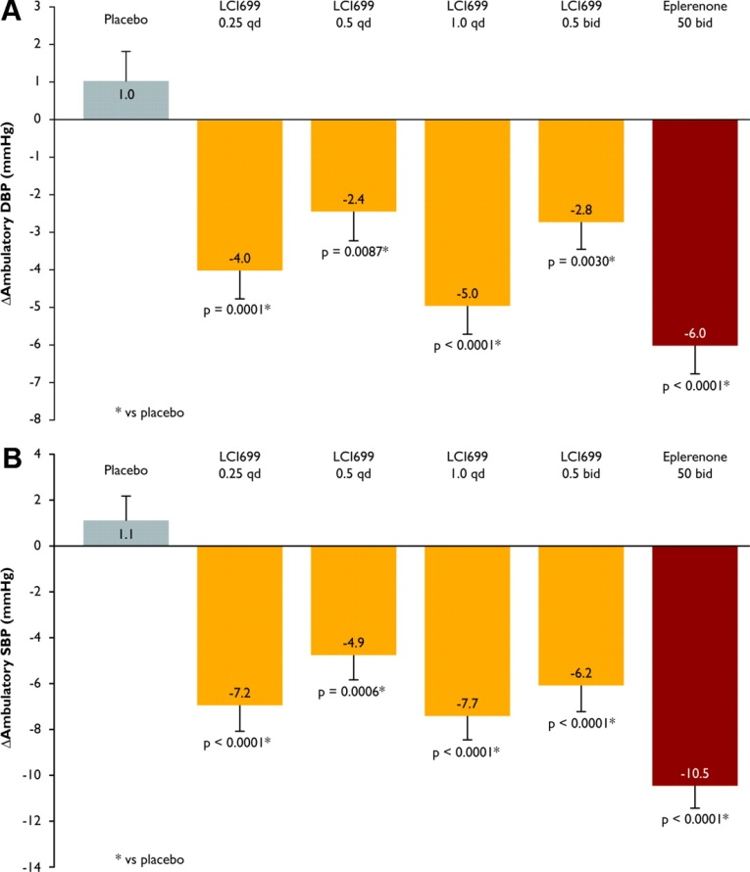
5. Pharmacologische Therapie –
Aldosteron Synthase Remmer
Changes from baseline in 24-hour mean ambulatory diastolic (A) and systolic (B) blood pressures at week 8.
Essentiele hypertensie
Geen ander therapie
524 deelnemers
    - Beperkte bloeddruk daling
    - Cortisol productie ook geremd
    - Stabiele cortisol spiegel door stijging
    ACTH
Calhoun Circulation nov 2011
Amar Hypertension 2010
Notes:
12

Slide 13
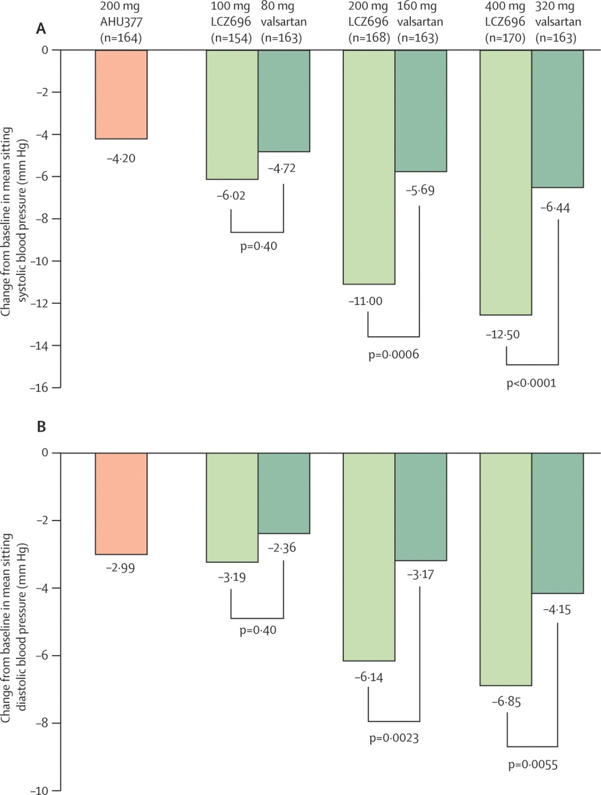
5. Pharmacologische Therapie – Nieuwe Moleculen
Dubbele – ACE en NEP Remming
Remmen
  ACE
  Neprilysine
    Verhoogt ANP
Ruilope, Lancet 2010
Notes:
13

Slide 14
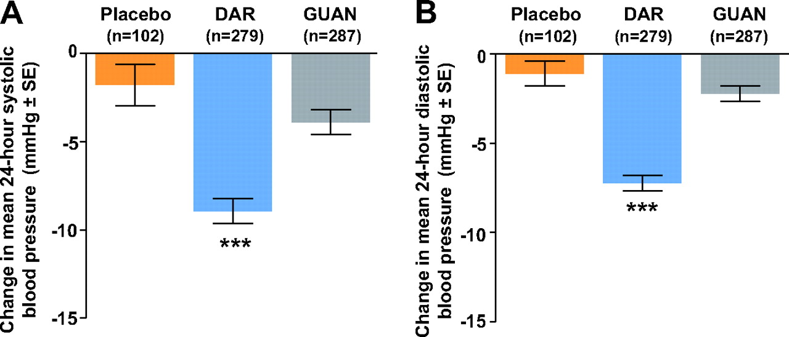
5. Pharmacologische Therapie – Nieuwe Moleculen
Endotheline Remmer
Darusentan, verlaagt de bloeddruk meer dan placebo en centrale alfa2 blokker bovenop > 3 antihypertensiva
28 % oedemen
Bakris G L et al. Hypertension 2010
Notes:
14

Slide 15
5. Pharmacologische therapie – Nieuwe Moleculen
Zout Opname Remmers
Ardelyx RD5791
Remt intestinale zout transporter NHE3
3 a 5 gram minder zoutopname
Diermodel Spencer ASN2011
  DBP reduced by 26% (144 to 107 mmHg),
  SBP by 21% (204 to 161 mmHg),
  albuminuria by 78% (97.1to 21.4 mg/d),
Humane Fase 1B en 2 studies lopen
Ook effectief bij IBS? Morfine geinduceerde obstipatie?
Notes:
15

Slide 16
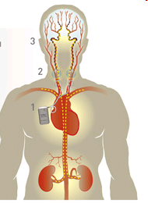
6. Devices – Baroreflex Activatie
1e generatie, 2e generatie
Bilateraal Unilateraal
CvRx, Baroreflex Activation Therapy
Notes:
16

Slide 17
6. Devices – Baroreflex Activatie
Zie CVRx website
Heusser, Hypertension 2010
Notes:
17

Slide 18
6. Devices – Baroreflex Activatie
Pivotal 2 studie
N= 181, device direct aan
N = 84 , 6 maanden device uit.
5 naar 4,3 antihypertensivum
54 % SBP < 140 mmHg na 12 maanden
Debut phase 2,
5 jaar resultaten:
- 50 mmHg systole
Bisognano, JACC aug 2011
Notes:
18

Slide 19
Beleid bij Therapie Resistente Hypertensie
1. Bevestig Hypertensie
  Barber Hypertension Specialists
2. Stop bloeddrukverhogende stoffen
Tacrolimus
3. Life Style Maatregelen
Zout Beperken
4. Zoek naar onderliggende oorzaken
5. Pharmacologische therapie
Spironolacton / Eplerenone
Aldosteron Synthase Remmers
ACE-NEP Blokkade
Endotheline Remmers
Zoutopname Remmers
6. Niet-Pharmacologische therapie
Baroreceptor Activatie
A. Renalis Denervatie
Notes:
19

